Slide 1


MoviBus

Slide 2



TRANSPORTE PÚBLICO
Vitória da Conquista
De acordo com a prefeitura, 100 mil passageiros utilizam o transporte público diariamente.
Já existe no mercado aplicativos para consulta de horário
Porque ser mais um?
Dados estáticos
Dados dinâmicos
Monitoramento em tempo real
Simples

Slide 3

MoviBus é uma aplicação mobile de transporte público, voltado para o campo das Cidades Inteligentes. Criado na Universidade Estadual do Sudoeste da Bahia (UESB), pelo grupo de pesquisa OPSS, orientado pelo prof. Dr. Marlos Marques, cujo objetivo é possibilitar ao usuário “monitorar” em tempo real o transporte público da cidade de Vitória da Conquista.
MoviBus
Tornando sua vida mais fácil!

Slide 4



MoviBus
Tornando sua vida mais fácil!
Cidades inteligentes são uma realidade que pode até parecer um pouco distante, mas que evolui rapidamente e desponta-se como um caminho a ser seguido no desenvolvimento de centros urbanos em todo o mundo
Simplicidade
Notificação de chegada
Geolocalização em tempo real.
Pioneiros
Mobile
Simples
Primeira aplicação com essa funcionalidade no segmento
Aplicação 100% mobile
Tem como principal objetivo a simplicidade e usabilidade
Acessibilidade
Online/offline
Favoritamento de ponto e rotas

Slide 5
Mapa Mental
Essa ideia precisa sair…
Motivação
Suluções
Coragem
Personalidade
Algoritmos
Teoria
Boas ideias
Eduçação
bagagem
Linguagens
Visão
Visão

Slide 6
MODELAGEM
Aqui tudo começa…
VAMOS LÁ

Slide 7
LABIA
MODELAGEM
Análise de requisitos
REQUISITOS NÃO FUNCIONAIS
REQUISITOS FUNCIONAIS
REGRAS DE NEGÓCIO

Slide 8
REQUISITOS NÃO FUNCIONAIS
01
02
03
Autenticação
Segurança
Confiabilidade
O sistema deve garantir o acesso ao aplicativos apenas para os usuário autenticados (logados)
O sistema deve garantir que os dados de acesso do usuário sejam criptografados
O sistema deve garantir que as informações fornecidas ao usuário sejam confiáveis
04
02
Fac. de usabilidade
O aplicativo deve ser de simples utilização, o usuário deve utilizar os serviços disponíveis com poucos passos para serem realizados

Slide 9
REQUISITOS FUNCIONAIS
01
02
03
Ger. cadastro
Efetuar Login
Monitorar Ônibus
O sistema deve permitir que um usuário gerencie seu próprio cadastro no aplicativo
O sistema deve permitir que um usuário cadastrado realize um login na sua conta
O sistema deve permitir ao usuário visualizar os ônibus em tempo real pelo recurso de geolocalização
02
04
05
06
Pesquisar Ônibus
Pes. P. de Ônibus
Favoritar Ônibus
O sistema deve permitir ao usuário pesquisar ônibus do seu interesse
O sistema deve permitir que o usuário pesquise os pontos de ônibus de um endereço
O sistema deve permitir que o usuário favorite um ônibus (linha) de seu interesse.

Slide 10
REQUISITOS FUNCIONAIS
07
08
09
Fav. P. de Ônibus
Vis. R. do Ônibus
Vis. Pró. ônibus
de um ponto
O sistema deve permitir que o usuário favorite um ponto de ônibus específico de seu interesse
O sistema deve permitir que o usuário visualize a rota completa do ônibus no mapa
O sistema deve permitir que o usuário visualize os próximos ônibus que irão passar em um ponto de ônibus
02
10
11
12
Criar Alerta de Chegada
Criar Alerta de Descida
O sistema deve permitir que o usuário crie um alerta que o notifique quando o ônibus desejado está próximo
O sistema deve permitir que o usuário crie um alerta que o notifique quando descer do ônibus em um ponto previamente selecionado.

Slide 11
REGRAS DE NEGÓCIO
01
02
03
Acesso
Favoritos
Alertas
Apenas os usuário previamente cadastrados no sistema podem ter acesso a todos os recursos do aplicativo
Apenas ônibus (linhas) e ponto de ônibus podem ser favoritados pelo usuário
Alertas só podem ser criados para os favoritos

Slide 12
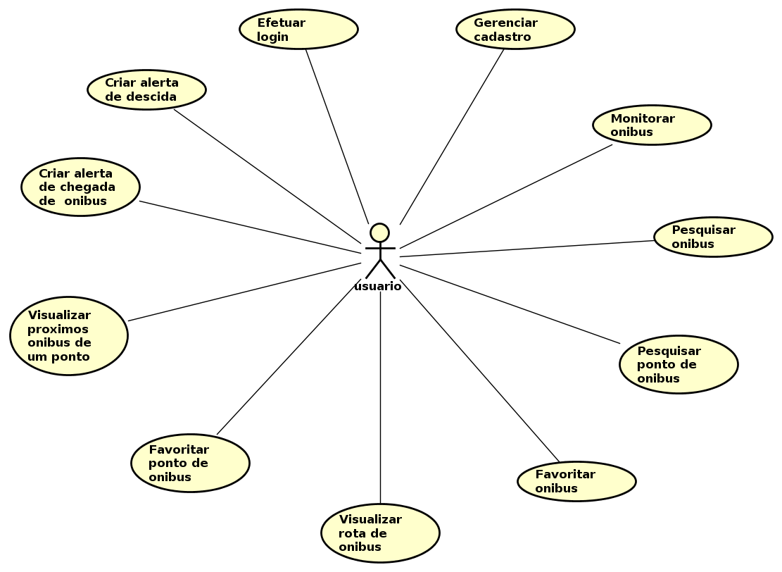
MODELAGEM
CASO DE USO

Slide 13
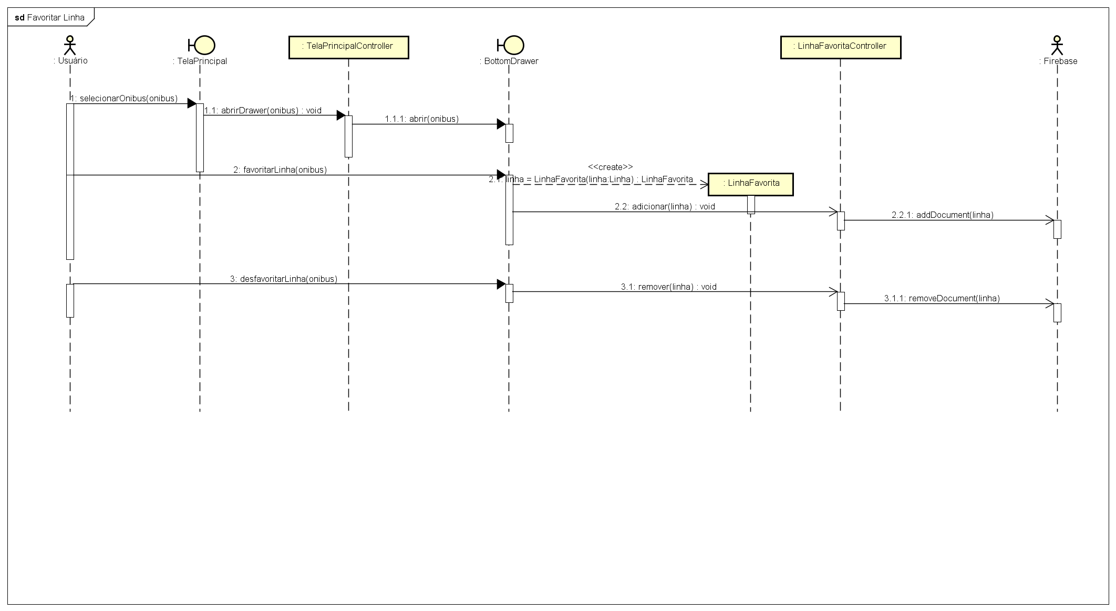
MODELAGEM
DIAGRAMA
DE
SEQUÊNCIA
Favoritar Linha

Slide 14
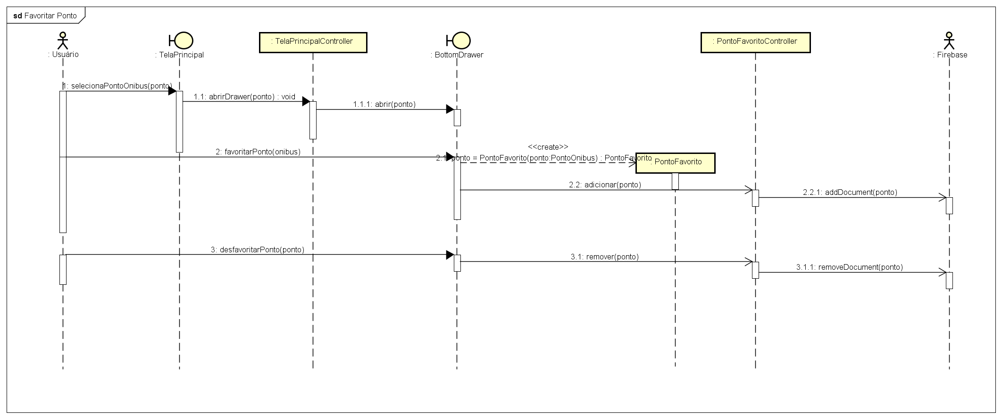
MODELAGEM
DIAGRAMA
DE
SEQUÊNCIA
Favoritar Ponto

Slide 15
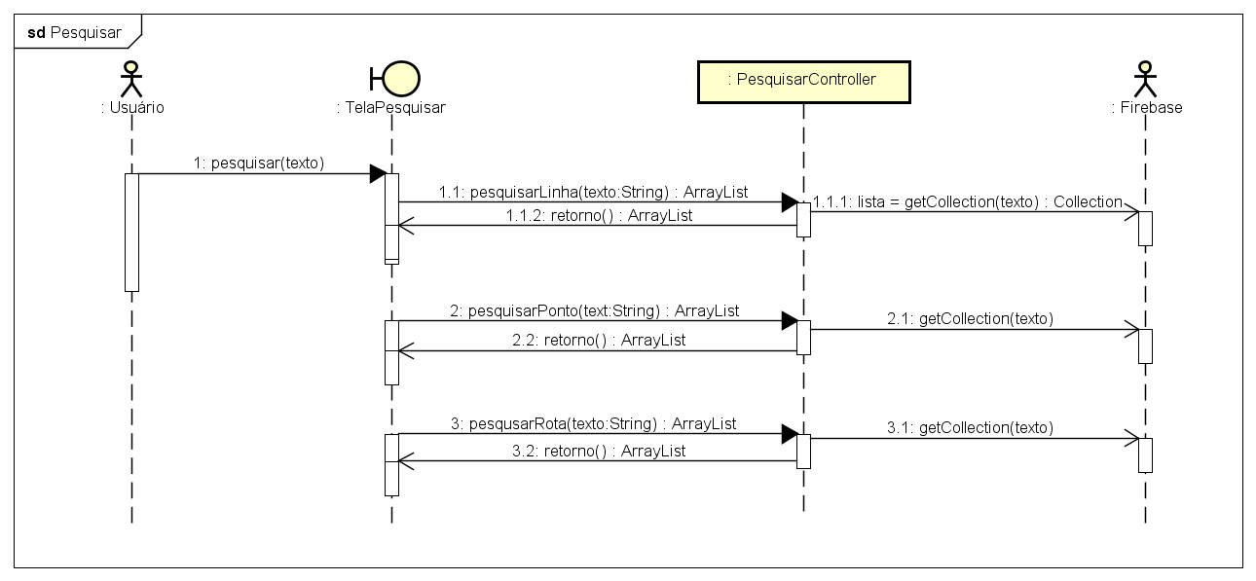
MODELAGEM
DIAGRAMA
DE
SEQUÊNCIA
Pesquisar

Slide 16
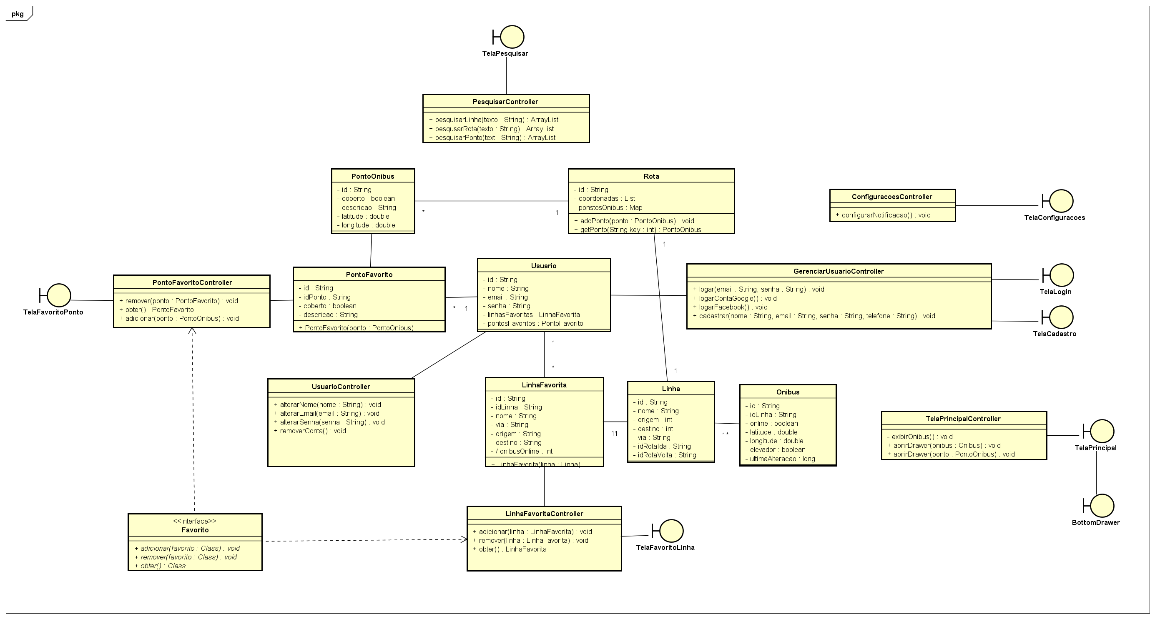
MODELAGEM
DIAGRAMA DE CLASSE

Slide 17
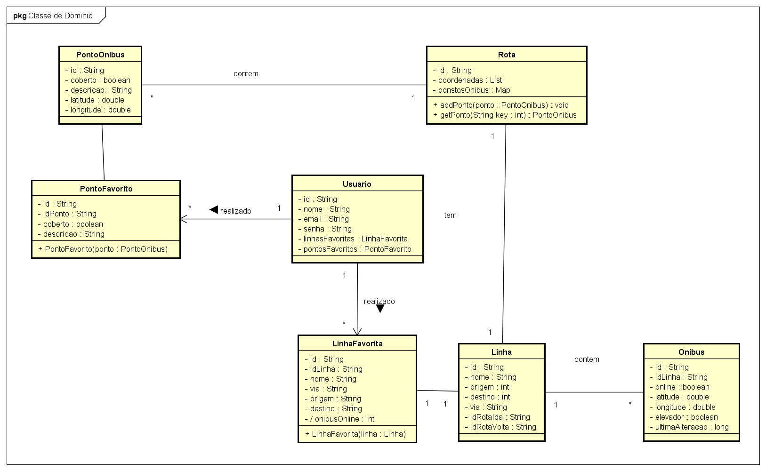
MODELAGEM
DIAGRAMA CLASSE DE DOMÍNIO

Slide 18


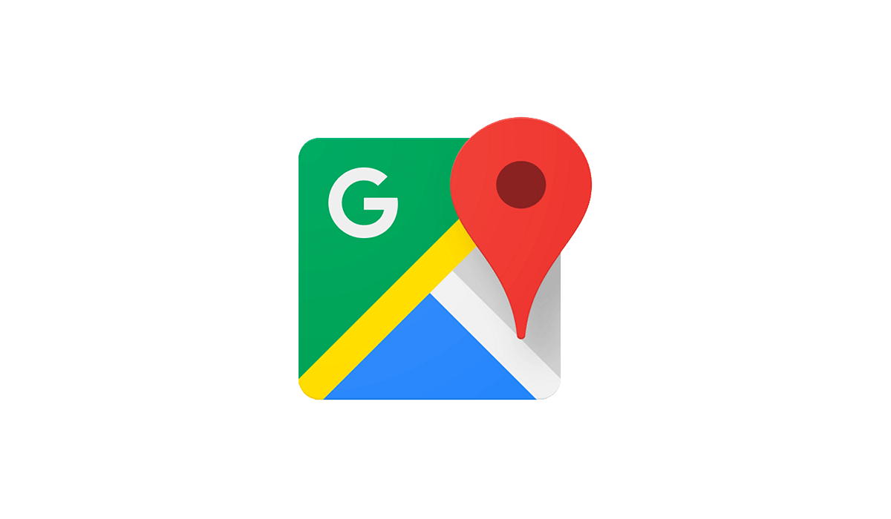
TECNOLOGIAS USADAS
FIREBASE
ANDROID
O Firebase ajuda as equipes de aplicativos para dispositivos móveis a serem bem-sucedidas.
O sistema operacional móvel mais popular do mundo.
API MAPS
Google Maps é um serviço de pesquisa e visualização de mapas e imagens de satélite da Terra gratuito na web fornecido e desenvolvido pela empresa estadunidense Google.

Slide 19
OBRIGADO!

